Slide 1
冀教版 数学 五年级 上册
5
四则混合运算（二）
带中括号的三步混合运算
课前导入
探究新知
课堂练习
课堂小结
课后作业
WWW.PPT818.COM

Slide 2
课前导入
航模组有女生6人，男生8人，美术组的人数是航模组的2倍，合唱组有84人，合唱组的人数是美术组的几倍？
你能列成综合算式吗？它的运算顺序是什么？
8＋6=14 （人）
2×14=28 （人）
84÷28=3 （倍）
84÷[(8＋6)×14]

Slide 3
探究新知
下面4个纸箱中装满了大小相同的72个花皮球和32个绿皮球。现在要把468个这样的皮球装在同样的纸箱中，需要多少个纸箱？

Slide 4
下面4个纸箱中装满了大小相同的72个花皮球和32个绿皮球。现在要把468个这样的皮球装在同样的纸箱中，需要多少个纸箱？
一个算式里，如果有小括号又有中括号，要先算小括号里面的，再算中括号里面的。
（72＋32）÷4＝26（个）
468÷26＝ （个）
先算4个纸箱装了多少个皮球，再算每个纸箱……
18
468÷[(72＋32)÷4]
＝468÷[104÷4]
＝468÷26
＝
把丫丫的算法列成一个算式要用中括号。
18

Slide 5
课堂练习
1.先说出下面各题的运算顺序，再计算。
除→加→乘
减→除→乘
2.5×（3.2＋1.8÷0.02）
30×［7.5÷ (2.7－1.2)］
=2.5×（3.2＋90）
=2.5×93.2
=233
=30×［7.5÷1.5］
=30×5
=150

Slide 6
课堂练习
1.先说出下面各题的运算顺序，再计算。
加→除→乘
加→减→除
2.5×［(3.2＋1.8)÷0.02］
［8.3－(3.6＋2.9)］÷0.72
=2.5×［5÷0.02］
=2.5×250
=625
=［8.3－6.5］÷0.72
=1.8÷0.72
=2.5

Slide 7
2.根据要求添加合适的括号。
(1)36＋24÷5－8
先加、再除、最后减
（36＋24）÷5－8
(2)400÷5×45－37
先减、再乘、最后除
400÷[5×（45－37）]

Slide 8
3.一个塑料厂要生产塑料薄膜2.45吨。已经生产了 5小时，每小时生产0.28吨。其余的任务要求3小时完成，平均每小时要生产多少吨？
(2.45－0.28×5)÷3＝0.35(吨)
答：平均每小时要生产0.35吨。

Slide 9
4.王立和李祥合打一部书稿。开始3分钟，王立打了255个字，李祥打了300个字。照这样的速度，两个人合打45分钟打完了书稿。这部书稿一共有多少个字？
(255＋300)÷3×45＝8325(个)
答：这部书稿一共有8325个字。

Slide 10
课堂小结
这节课你们都学会了哪些知识？
一个算式里，如果既有小括号又有中括号，要先算小括号里的，再算中括号里的，最后算中括号外面的。

Slide 11
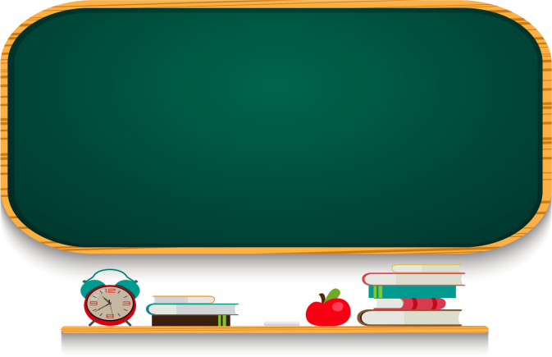
课后作业
1.从教材课后习题中选取；
2.从课时练中选取。

